Slide 1
计算机体系结构
第十五讲
计算机科学与技术学院
刘宏伟

Slide 2
Recap
  乱序执行算法
  分支目标缓冲BTB
  前瞻执行
  指令多流出技术
  静态超标量
  动态超标量
  超长指令字
  多核系统简介

Slide 3
第 0 章 前言
第 1 章 计算机体系结构的基本概念
第 2 章 指令系统
第 3 章 流水线技术
第 4 章 指令级并行
第 5 章 存储层次
第 6 章 输入输出系统

Slide 4
第 5 章 存储层次
Ideally one would desire an indefinitely large memory capacity such that any particular … word would be immediately available … We are … forced to recognize the possibility of constructing a hierarchy of memories, each of which has greater capacity than the preceding but which is less quickly accessible.
A.W.Burks， H.H.Goldstine， and J.von Neumann
Preliminary Discussion of the Logical Design of an Electronic
Computing Instrument (1946)

Slide 5
第 5 章 存储层次
5.1 存储器的层次结构
5.2 Cache基本知识
5.3 降低Cache失效率的方法
5.4 减少Cache失效开销
5.5 减少命中时间
5.6 主存
5.7 虚拟存储器
5.8 虚拟保护和虚存实例
5.9 综合实例

Slide 6
5.1 存储器的层次结构
  5.1.1 多级存储层次
  5.1.2 存储层次的性能参数
5.1.3 两种存储层次关系
5.1.4 存储层次的四个问题

Slide 7
5.1.1 多级存储层次
1. 计算机系统结构设计中关键的问题之一 ：
  如何以合理的价格，设计容量和速度都满足计算机系统要求的存储器系统？
2. 人们对这三个指标的要求
  容量大、速度快、价格低
3. 三个要求是相互矛盾的
    速度越快，每位价格就越高；
    容量越大，速度越慢；
    容量越大，每位价格就越低。

Slide 8
5.1.1 多级存储层次
4. 从单级存储器到多级存储器
  主存储器与CPU速度差距越来越大，存储墙问题严重制约着计算机性能的提升 如图
  系统与应用的规模不断扩大，需要更大的存储器来支撑程序的运行
  各类存储器的容量/速度/价格不可兼得，如SRAM、DRAM、磁盘等，凭现有单种存储器件，无法构建一个可行的存储系统

Slide 9
5.1.1 多级存储层次
5. 解决办法
  利用多种存储器件，取长补短，构建层次式存储系统
    快速但昂贵的存储器：容量少点，尽量让CPU多访问
    慢速但容量大的存储器：容量大点，CPU尽可能少访问

Slide 10
5.1.1 多级存储层次
6. 预期效果
  访问速度方面：采用快速存储器，尽量让CPU多访问快速存储器中的内容（增加Cache层次）
  容量方面：采用慢速但容量大的存储器，内存不够时数据可以放到外存中（增加辅存层次）

Slide 11
5.1.1 多级存储层次
  7. 能否达到？
  程序访问的局部性原理：对于绝大多数程序来说，程序所访问的指令和数据在地址上不是均匀分布的，而是相对簇聚的。
  程序访问的局部性包含两个方面
    时间局部性：程序马上将要用到的信息很可能就是现在正在使用的信息。
    空间局部性：程序马上将要用到的信息很可能与现在正在使用的信息在存储空间上是相邻的。

Slide 12
局部性举例
sum = 0;
for (i = 0; i < n; i++)
sum += a[i];
return sum;
对数据的引用
顺序访问数组元素
(步长为1的引用模式)
变量sum在每次循环迭代中被引用一次
空间局部性
时间局部性
对指令的引用
顺序读取指令
重复循环执行for循环体
空间局部性
时间局部性

Slide 13
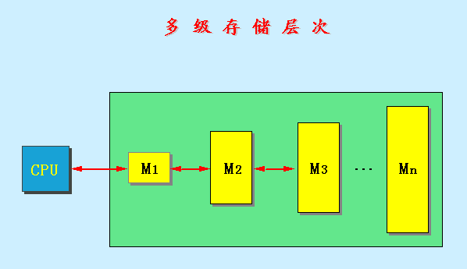
层次结构中的各层之间通常是子集关系
每一层都要从一个较大的存储器空间中把地址映射到一个较小、但是更快的、位于上一层的存储器中

Slide 14
5.1.1 多级存储层次
  假设第i个存储器M_{i}的访问时间为T_{i}，容量为S_{i}，平均每位价格为C_{i}，则
    访问时间： T₁ < T₂ < … < T_{n}
    容量： S₁ < S₂ < … < S_{n}
    平均每位价格： C₁ > C₂ > … > C_{n}
  整个存储系统要达到的目标：从CPU来看，该存储系统的速度接近于M₁的，而容量和每位价格都接近于M_{n}的。
    存储器越靠近CPU，则CPU对它的访问频度越高，而且最好大多数的访问都能在M₁完成。

Slide 16
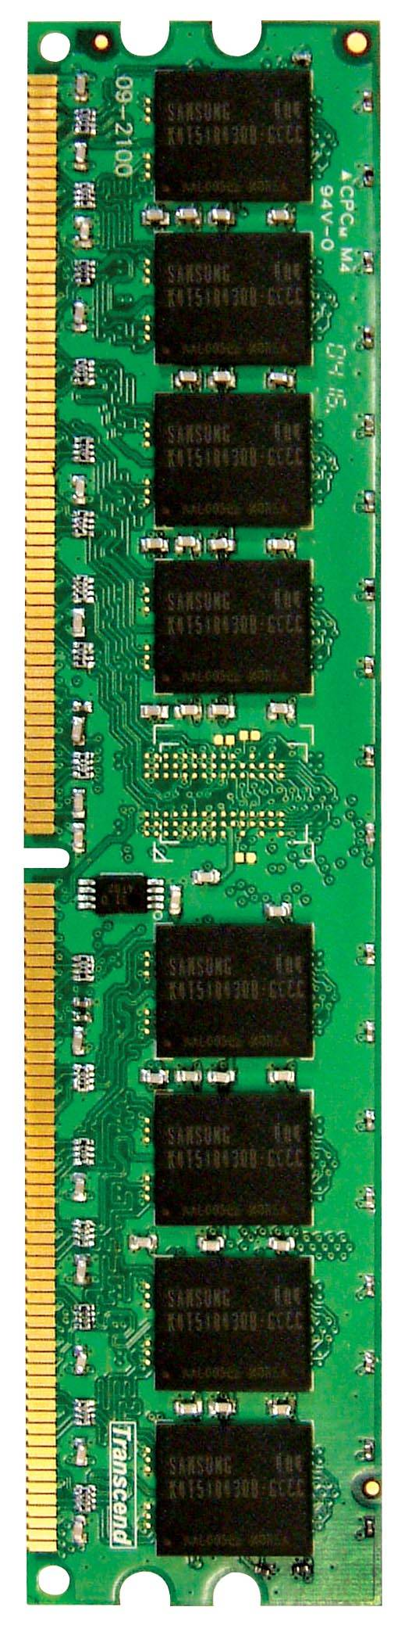
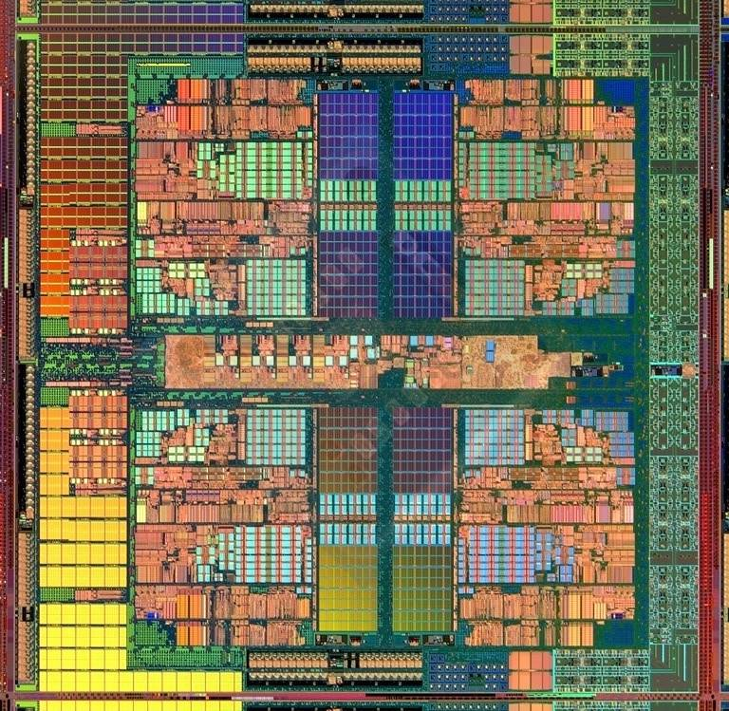
Memory in a Modern System
CORE 0
L2 CACHE 1
CORE 1
L2 CACHE 0
SHARED L3 CACHE
DRAM INTERFACE
DRAM MEMORY CONTROLLER
DRAM BANKS
L2 CACHE 2
CORE 3
CORE 2
L2 CACHE 3

Slide 17
5.1.2 存储层次的性能参数
  下面仅考虑由M₁和M₂构成的两级存储层次：
    M₁的参数：S₁，T₁，C₁
    M₂的参数：S₂，T₂，C₂
其中，S： 存储容量
T： 访问时间
C： 每位价格

Slide 18
5.1.2 存储层次的性能参数
1. 存储容量 S
  一般来说，整个存储系统的容量即是第二级存储器M₂的容量，即S=S₂。
2. 每位价格 C
    当S₁<<S₂时，C≈C₂。

Slide 19
5.1.2 存储层次的性能参数
3. 命中率 H 和失效率 F
  命中率：CPU访问存储系统时，在M₁中找到所需信息的概率。
    N₁ ── 访问M₁的次数
    N₂ ── 访问M₂的次数
  失效率 ：F＝1－H

Slide 20
5.1.2 存储层次的性能参数
4. 平均访问时间T_{A}
  T_{A}＝ HT₁＋（1－H）（T₁＋T_{M}）
  ＝ T₁＋（1－H）T_{M}
  或 T_{A}＝ T₁＋FT_{M}
  分两种情况来考虑CPU的一次访存：
    当命中时，访问时间即为T₁（命中时间, Hit Time）
    当不命中时，情况比较复杂。
    不命中时的访问时间为：T₁＋T_{M}
    T_{M} ＝T₂＋T_{B}
    T_{M}：失效开销(Miss Penalty)，从向M₂发出访问请求到
    把整个数据块调入M₁中所需的时间
    T₂： M₂访问时间
    T_{B} ：从M₂传送一个信息块到M₁所需的时间。

Slide 21
5.1.3 两种存储层次关系
  三级存储系统
    Cache（高速缓冲存储器）
    主存储器
    磁盘存储器（辅存）
  可以看成是由“Cache—主存”层次和“主存—辅存”层次构成的系统。

Slide 22
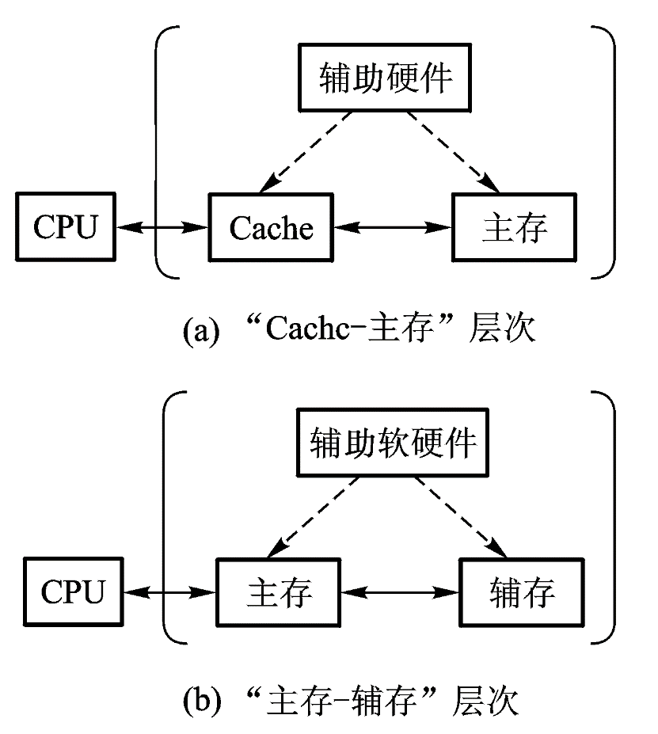
5.1.3 两种存储层次关系
从主存的角度看
    “Cache－主存”层次：弥补主存速度的不足
    “主存－辅存”层次： 弥补主存容量的不足

Slide 23
“Cache－主存”与“主存－辅存”层次的区别
存储层次
“Cache －主存”层次
“主存－辅存”层次
比较项目
目 的
为了弥补主存速度的不足
为了弥补主存容量的不足
存储管理实现
主要由专用硬件实现
主要由软件实现
访问速度的比值
(第一级和第二级)
几比一
几百比一
典型的块(页)大小
几十个字节
几百到几千个字节
CPU对第二级的
访问方式
可直接访问
均通过第一级
失效时CPU是否切换
不切换
切换到其他进程

Slide 24
5.1.4 存储层次的四个问题
1.
当把一个块调入高一层(靠近CPU)存储器时，可以放在哪些位置上?
(映象规则 调入块可以放在哪些位置)
2.
当所要访问的块在高一层存储器中时，如何找到该块?
(查找算法 如何在映象规则规定的候选位置查找)
3. 当发生失效时，应替换哪一块？
(替换算法 规定的候选位置均被别的块占用)
4. 当进行写访问时，应进行哪些操作?
(写策略 如何处理写操作)

Slide 25
第 5 章 存储层次
5.1 存储器的层次结构
5.2 Cache基本知识
5.3 降低Cache失效率的方法
5.4 减少Cache失效开销
5.5 减少命中时间
5.6 主存
5.7 虚拟存储器
5.8 虚拟保护和虚存实例
5.9 综合实例

Slide 26
5.2 Cache基本知识
  5.2.1 映像规则（SKIP）
  5.2.2 查找方法（SKIP）
5.2.3 替换算法（SKIP）
5.2.4 写策略（SKIP）
5.2.5 Cache结构举例
5.2.6 Cache性能分析
5.2.7 改进Cache性能

Slide 27
5.2 Cache基本知识
Cache和主存分块
  Cache是按块进行管理的。Cache和主存均被分割成大小相同的块。信息以块为单位调入Cache。
    主存块地址（块号）用于查找该块在Cache中的位置。
    块内位移用于确定所访问的数据在该块中的位置。

Slide 28
Cache的基本工作原理示意图

Slide 29
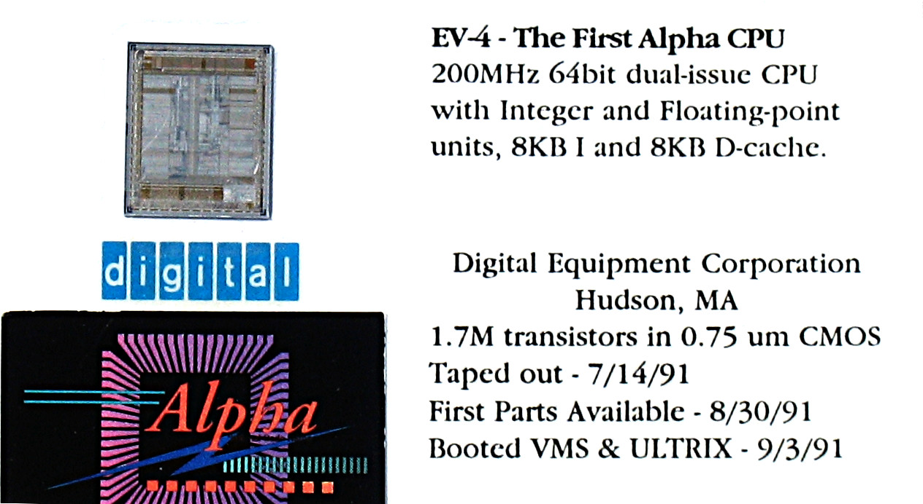
5.2.5 Cache结构
例子：DEC的Alpha AXP21064中的内部数据Cache
Notes:
The Alpha 21064 is a superpipelined dual-issue superscalar microprocessor that executes instructions in-order. It is capable of issuing up to two instructions every clock cycle to four functional units: an integer unit, a floating-point unit (FPU), an address unit, and a branch unit. The integer pipeline is seven stages long, and the floating-point pipeline ten stages.

Slide 30
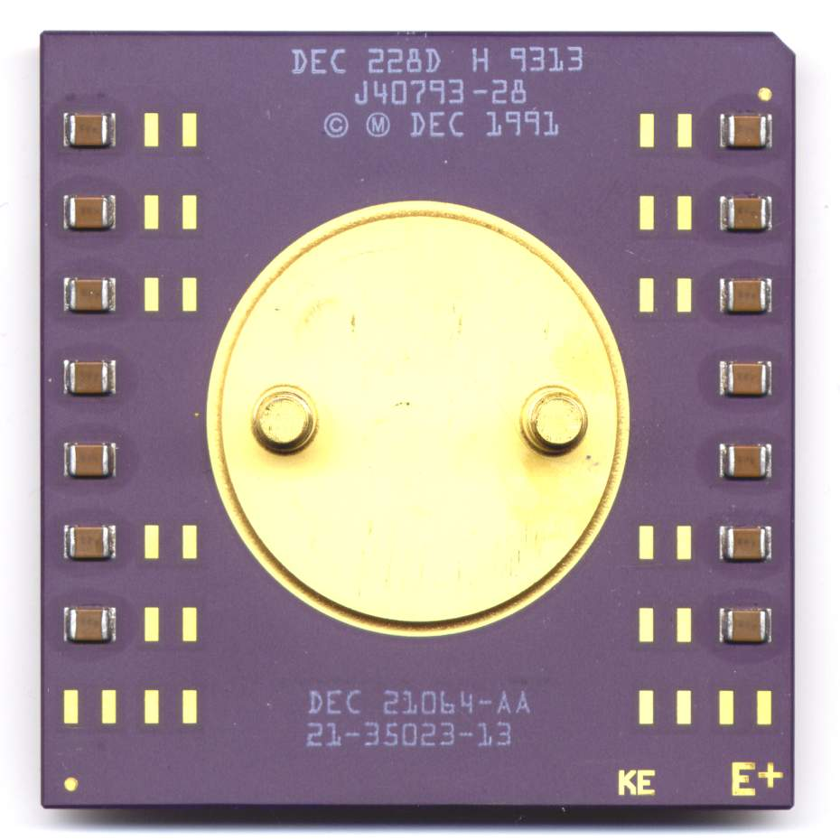
5.2.5 Cache结构
例子：DEC的Alpha AXP21064中的内部数据Cache
1. 简介
容量：8KB
  块大小：32B
  块数：256
  映象方法：直接映象
  “写”策略：写直达—不按写分配
写缓冲器大小：4个块
内存地址：34位（块地址29位，块内地址5位）
Notes:
The 21064 has two on-die primary caches: an 8 KB data cache (known as the D-cache) using a write-through write policy and an 8 KB instruction cache (known as the I-cache). Both caches are direct-mapped for single-cycle access and have 32-byte line size. The caches are built with six-transistor static random access memory (SRAM) cells that have an area of 98 μm2.

Slide 31
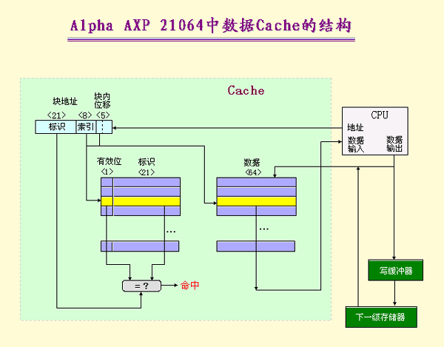
2.结构图

Slide 32
3.“读”命中工作过程
    Cache的容量与索引index、相联度、块大小之间的关系
    Cache的容量=2^{index}×相联度×块大小
    把容量为8KB、相联度为1、块大小为32（字节）代入：
    索引index：8位 标识：29－8＝21位

Slide 33
3.“读”命中工作过程
(1) 处理器传送给Cache物理地址
(2) 由索引选择标识的过程
    根据索引从目录项中读出相应的标识和有效位
    (3) 从Cache中读出标识之后，用来同从CPU发来的块地址中标志域部分进行比较
    为了保证包含有效的信息，必须要设置有效位
  (4)如果有一个标识匹配，且标志位有效，则此次命中
    通知CPU取走数据

Slide 34
  4.“写”命中工作过程
    前三步一样，只有在确认标识匹配后才把数据写
    设置了一个写缓冲器
    （提高“写”访问的速度）
    按字寻址的，它含有4个块，每块大小为4个字。
    当要进行写入操作时，如果写缓冲器不满，那么就把数据和完整的地址写入缓冲器。对CPU而言，本次“写”访问已完成，CPU可以继续往下执行。由写缓冲器负责把该数据写入主存。
    在写入缓冲器时，要进行写合并检查。即检查本次写入数据的地址是否与缓冲器内某个有效块的地址匹配。如果匹配，就把新数据与该块合并 。

Slide 35
  5. 发生“读”失效与“写”失效时的操作
    读失效：向CPU发出一个暂停信号，通知它等待，并从下一级存储器中新调入一个数据块（32字节）
      Cache与下一级存储的数据通路宽度为16B，传送一次需5个周期，因此，一次传送需要10个周期
    写失效：将使数据“绕过”Cache，直接写入主存。
      写直达 –不按写分配
      因为是写直达，所以替换时不需要写回

Slide 36
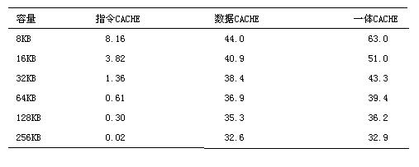
5.2.5 Cache结构
混合Cache与分离Cache
(1) 优缺点
(2) 分离Cache平均失效率的计算：
访问指令Cache的百分比×指令Cache的失效率
＋访问数据Cache的百分比×数据Cache的失效率

Slide 37
5.2.6 性能分析
1. 失效率（不命中率）
  与硬件速度无关
  容易产生一些误导
  平均访存时间比失效率更好
2. 平均访存时间
平均访存时间 ＝ 命中时间＋不命中率×不命中开销
  可以采用绝对时间——如一次命中需0.25-1.0纳秒
  或是用CPU等待存储器的时钟周期数——如缺失代价用75-100个时钟周期表示
  仍旧不能代替执行时间

Slide 38
例5.2 分离Cache与混合Cache
  一个16K指令Cache和16K数据Cache与一个32K的一体Cache相比较，哪一个具有更低的缺失率？
  假设36％的指令是数据传输指令，缺失率如图所示。
  假定Cache命中需要1个时钟周期，缺失代价是100个时钟周期，在混合Cache 中，Load和Store命中额外需要一个时钟周期（因为只有一个Cache端口来满足这两个同时发生的请求，假设取指优先满足）。
  使用上一章提到流水线的术语，混合Cache导致结构冲突。每种情况下的平均存储器存取时间是多少呢？
  假定是带有写缓存的写直达Cache，而且写缓存的停顿时间可以忽略不记

Slide 39
失效率=失效次数/总访存次数
分离Cache: (3.82+40.9)/(1000+360)=3.29%
指令Cache：3.82/1000=0.382%
数据Cache：40.9/360=11.36%
混合Cache：43.3/1360=3.18%
平均访存时间
分离Cache：(1000/1360)×(1+0.382%×100)+(360/1360)×(1+11.36%×100)
=4.236
混合Cache：(1000/1360)×(1+3.18%×100)+(360/1360)×(1+1+3.18%×100)
=4.44
本例中分离Cache，在每个时钟周期提供两个存储器端口，因此可以避免结构冲突，比只有一个端口的混合Cache有更好的平均存储器存取时间，尽管它的有效缺失率更高一些。

Slide 40
5.2.6 性能分析
3. CPU时间
CPU时间＝(CPU执行周期数＋存储器停顿周期数)
×时钟周期时间
存储器停顿周期数＝访存次数×失效率×失效开销
＝“读”的次数×读不命中率×读不命中开销
＋“写”的次数×写不命中率×写不命中开销
CPU时间＝IC×[CPIexe＋每条指令的平均存储器停顿
周期数]×时钟周期时间
CPU时间＝IC×[CPIexe＋访存次数/指令数×
失效率×失效开销周期]×时钟周期时间

Slide 41
例5.3
假设一台计算机在Cache全命中的情况下CPI为1.0，只有load和store指令能进行访存，这两种指令占总指令的50%，如果Cache失效开销为200个时钟周期， Cache的失效率为2%。试分析Cache对性能的影响。

Slide 42
解：
CPU时间＝IC×[CPIexe＋访存次数/指令数×
失效率×失效开销周期]×时钟周期时间
考虑Cache的失效后，性能为：
CPU 时间_{有cache}＝IC×(1.0＋1. 5×2%×200))
×时钟周期时间
＝IC×7.0×时钟周期时间
实际CPI ：7.0 —— 7.0/1.0 = 7.0(倍)
CPU时间也增加为原来的7.0倍。但若不采用Cache,则：CPI＝1.0+1.5×200＝301

Slide 43
例5.4 考虑两种不同组织结构的Cache：直接映象Cache和两路组相联Cache，试问它们对CPU的性能有何影响？先求平均访存时间，然后再计算CPU性能。分析时请用以下假设：
(1) 理想Cache（命中率为100%）情况下的CPI为1.6，时钟周期为0.35ns，平均每条指令访存1.4次。
(2) 两种Cache容量均为128KB，块大小都是32字节。
(3) 在组相联Cache中，由于多路选择器的存在而使CPU的时钟周期增加到原来的1.35倍。这是因为对Cache的访问总是处于关键路径上，对CPU的时钟周期有直接的影响。
(4) 这两种结构Cache的不命中开销都是65ns。（在实际应用中，应取整为整数个时钟周期）
(5) 命中时间为1个时钟周期，直接映象Cache的不命中率为2.1%，相同容量的两路组相联Cache的不命中率为1.9%。

Slide 44
解:
平均访问时间：
平均访存时间＝命中时间＋不命中率×不命中开销
因此，两种结构的平均访存时间分别是：
平均访存时间1路＝0.35＋（0.021×65）＝1.72ns
平均访存时间2路＝0.35×1.35＋（0.019×65）＝1.71ns
两路组相联Cache的平均访存时间比较低。
CPU性能：
CPU时间＝IC×（CPIexe＋每条指令的平均访存次数×
不命中率×不命中开销周期）× 时钟周期时间
＝IC×（CPIexe× 时钟周期时间＋每条指令的
平均访存次数×不命中率×不命中开销周期×时钟周期时间）

Slide 45
因此：
CPU时间1路 ＝ IC×(1.6×0.35＋(1.4×0.021×65))
＝ 2.47×IC
CPU时间2路 ＝ IC×(1.6×0.35×1.35＋(1.4×0.019×65))
＝ 2.49×IC
CPU时间_{2路}
2.49×IC
───── ＝ ───── ＝1.01
CPU时间_{1路}
2.47×IC
与平均存储器存取时间的比较结果相反，直接映象Cache的平均性能好一些。
2-路组相联情况下，尽管它的缺失率低一些，但是所有指令时钟周期都延长了。

Slide 46
5.2.7 改进Cache的性能
平均访存时间＝命中时间＋失效率×失效开销
可以从三个方面改进Cache的性能：
  (1) 降低失效率
  (2) 减少失效开销
  (3) 减少Cache命中时间
一共17种Cache优化技术

Slide 47
  写缓冲及写合并
  让读失效优先于写
  调节Cache块的大小
请求字处理
  提高相联度
多级Cache
Victim Cache
非阻塞Cache
硬件预取
减少失效开销
编译器控制的预取
  容量小、结构简单Cache
编译器优化
多体Cache
  虚拟化Cache
路预测
降低失效率
Trace Cache
  访问流水化
减少命中时间

Slide 48
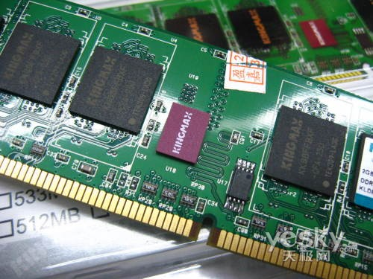
处理器性能与存储系统性能之间存在巨大差距
（存储墙: Memory Wall）

Slide 49
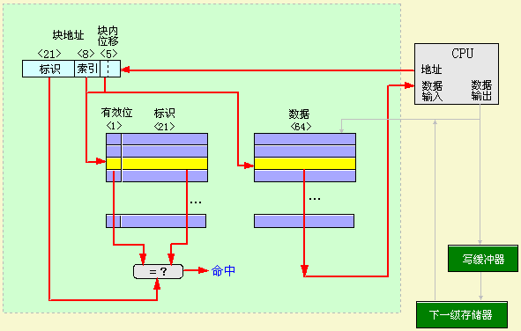

Slide 50
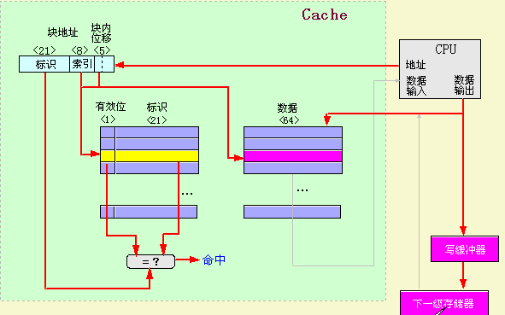

Slide 51
附录：Cache基本知识

Slide 52
5.2.1 映像规则
全相联映象
全相联：主存中的任一块可以被放置到Cache中的任
意一个位置。
对比： 阅览室位置 ── 随便坐
特点： 空间利用率最高，冲突概率最低，
实现最复杂。

Slide 53
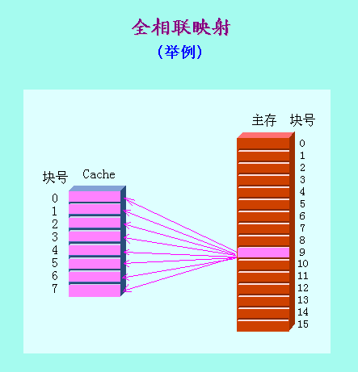

Slide 54
5.2.1 映像规则
2. 直接映象
直接映象：主存中的每一块只能被放置到Cache中
唯一的一个位置。
(循环分配)
对比：阅览室位置 ── 只有一个位置可以坐
特点：空间利用率最低，冲突概率最高，
实现最简单。

Slide 55
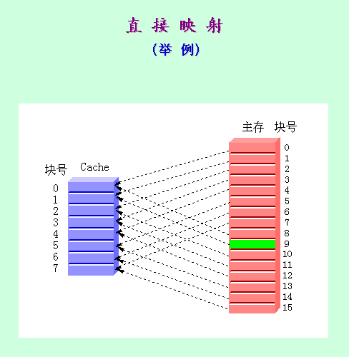

Slide 56
2. 直接映象
对于主存的第i 块，若它映象到Cache的第j块，则:
j＝i mod (M ) （M为Cache的块数）
设M＝2^{m}，则当表示为二进制数时，j 实际上就是 i 的低 m 位：
块地址i：
j
m位
直接映像中的低m位通常称为索引(Index)

Slide 57
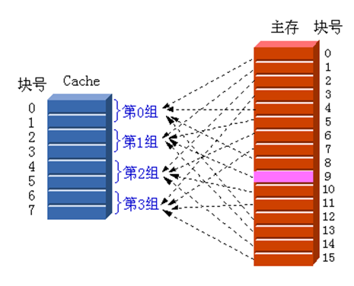
5.2.1 映像规则
3. 组相联映象
组相联：主存中的每一块可以被放置到Cache中唯一
的一个组中的任何一个位置。
  组相联是直接映象和全相联的一种折中

Slide 58
组的选择常采用位选择算法
若主存第 i 块映象到第 k 组，则:
k＝i mod（G） （G为Cache的组数）
设G＝2^{g}，则当表示为二进制数时，k 实际上就是 i 的低 g 位：
块地址i：
k
g位
组相联映像的低g位也称为索引(Index)

Slide 59
n 路组相联：每组中有n 个块(n＝M/G )，n 称为相联度
相联度越高，Cache空间的利用率就越高，块冲突概率就越低，失效率也就越低。
n (路数)
G (组数)
全相联
M
1
直接映象
1
M
组相联
1＜n＜M
1＜G＜M
绝大多数计算机的Cache: n ≤4
想一想：相联度一定是越大越好？

Slide 60
5.2.2 查找方法
  当CPU访问Cache时，如何确定Cache中是否有所要访问的块？
  若有的话，如何确定其位置？
1. 通过查找目录表来实现
  目录表的结构
    主存块的块地址的高位部分，称为标识（Tag） 。
    每个主存块能唯一地由其标识来确定
    每一项有一个有效位，指出Cache中的块是否有效

Slide 61
  只需查找候选位置所对应的目录表项
  块内地址偏移用来从块中选出需要的数据
  索引域用来选择组
  通过比较标识域来判断是否发生命中
    块内偏移是没有必要比较的，这是因为Cache命中与否的单位是整个块
    由于索引域是用来选择被检查的组， 所以对索引域的比较是多余的

Slide 62
2. 并行查找的实现方法：
相联存储器
单体多字存储器＋比较器（一般采用）
举例1：4 路组相联Cache的查找过程
  优缺点
    不必采用相联存储器，而是用按地址访问的存储器来实现。
    当相联度n增加时，不仅比较器的个数会增加，而且比较器的位数也会增加
    举例2：直接映像的查找过程

Slide 63
5.2.3 替换算法
所要解决的问题：当新调入一块，而该块能够占用的Cache位置已被占满时，替换哪一块？
  直接映象Cache中的替换很简单
    因为只有一个块，别无选择。
  在组相联和全相联Cache中，则有多个块供选择。
  主要的替换算法有三种
    随机法
      优点：实现简单
    先进先出法FIFO（First In First Out）
    最近最少使用法LRU (Least Recently Used)
    最不常用法LFU (Least Frequently Used)

Slide 64
5.2.3 替换算法
  最近最少使用法LRU
    选择最近最少没有被访问的块作为被替换的块。
    （实现比较困难）
    实际上：选择最久没有被访问过的块作为被替换的块。
    优点：命中率较高
  LRU和随机法分别因其失效率低和实现简单而被广泛采用。
    模拟数据表明，对于容量很大的Cache，LRU和随机法的命中率差别不大。

Slide 65
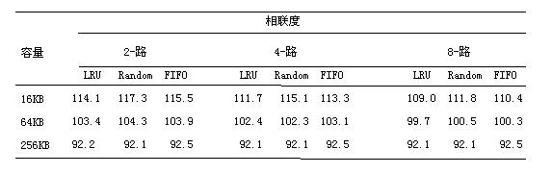
最近最少使用、随机和先进先出三种替换策略，在不同Cache大小和相联度情况下，每千条指令缺失率比较

Slide 66
5.2.4 写策略
1. “写”操作所占的比例
Load指令：26％ Store指令：9％
“写”在所有访存操作中所占的比例：
9％/(100％＋26％＋9％)≈7％
“写”在访问数据Cache操作中所占的比例：
9％/(26％＋9％)≈25％
2. “写”操作必须在确认是否命中后才可进行
3. “写”访问有可能导致Cache和主存内容的不一致

Slide 67
5.2.4 写策略
4. 两种写策略
  写直达法（Write Through）：执行“写”操作时，不仅写入Cache，而且也写入下一级存储器。
  写回法（Write Back）：执行“写”操作时，只写入Cache。仅当Cache中相应的块被替换时，才写回主存。
(设置“脏位”)
5. 两种写策略的比较
  写回法的优点：速度快，占用存储器频带低
  写直达法的优点：易于实现，一致性好

Slide 68
5.2.4 写策略
6. 采用写直达法时，若写操作过程中CPU必须等待该操
作结束，则称CPU写停顿(Write stall)。
减少些停顿时间的优化技术：写缓冲器
7. “写”操作时不命中的调块
  按写分配(写时取)：写失效时，先把所写单元所在
  的块调入Cache，再行写入。
  不按写分配(绕写法)：写失效时，直接写入下一级
  存储器而不调块。

Slide 69
例5.1 假设一个全相联足够多Cache块的Cache，在完成WriteMem[100]、WriteMem[100]、ReadMem [200]、WriteMem[200]、WriteMem[100]的访存序列时，分别求按写分配和不按写分配下命中次数、失效次数是多少？
不按写分配 按写分配
WriteMem[100] 失效 失效
WriteMem[100] 失效 命中
ReadMem [200] 失效 失效
WriteMem[200] 命中 命中
WriteMem[100] 失效 命中
不按写分配的情况：地址为100号的单元不在Cache中，而Cache对写操作不产生分配，所以前面2个写操作是缺失的。200号单元也不在Cache中，读操作缺失，但是该单元所在的块已被取到Cache中，故第四条读操作命中。最后一条写100号单元操作仍然发生缺失。不按写分配的最终结果是4次缺失和1次命中。
按写分配的情况：对100号单元和200号单元第一次操作都发生缺失，其所在的块同时被读到Cache中，故剩下的操作都是命中的。故写分配结果为总共有2次缺失和3次命中。

Slide 70
8. 写策略与调块
策略组合 | 写命中 | 写失效
写直达、按写分配 | Cache和下一级存储器都更新 | 把块取入Cache，Cache更新
写直达、不按写分配 | Cache和下一级存储器都更新 | 下一级存储器更新
写回、按写分配 | Cache更新 | 把块取入Cache，Cache更新
写回、不按写分配 | Cache更新 | 下一级存储器更新
  写直达法 ── 不按写分配
  写回法 ── 按写分配

Slide 71
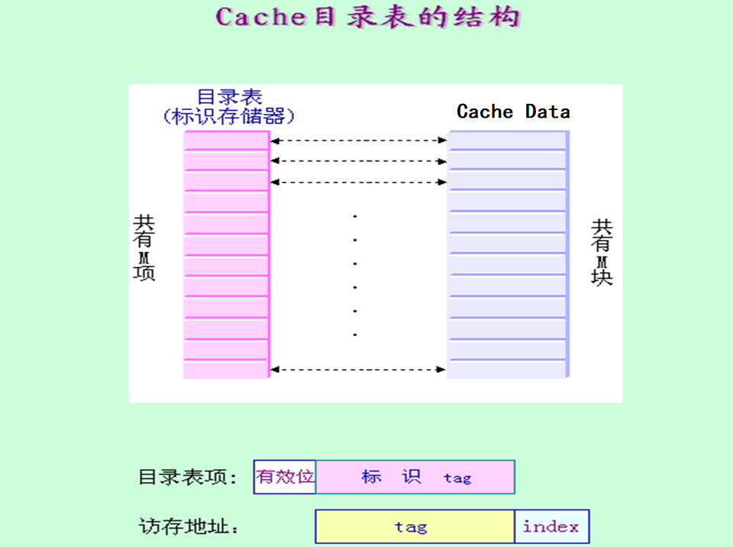

Slide 72
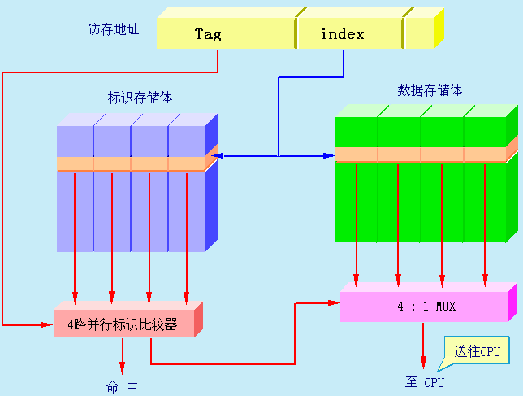

Slide 73
